Slide 1
Vendredi 12 juin 2020

Slide 2
Calcul mental
Sommes de nombres, inférieures à 100

Slide 3
64 + 6 =
66 + 19 =
53 + 28 =
75 + 8 =

Slide 4
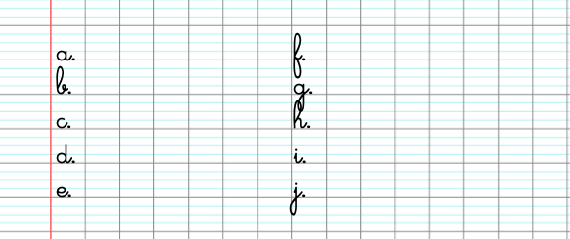
Calculer des sommes
Notes:
Demander préparation de la feuille

Slide 5
Calculer des sommes
50 + 30 = …
13 + 2 = …
12 + 9 = …

Slide 6
Calculer des sommes
5 + 7 = … f. 26 + 7 = …
72 + 8 = … g. 8 + 8 = …
45 + 9 = … h. 45 + 19 = ...
14 + 4 = … i. 10 + 10 = …
52 + 16 = … j. 27 + 6 = …
Notes:
Je vais vous dire les calculs, je ne vais pas vous les montrer écrits pour que vous calculiez dans votre tête. Je donnerai le calcul 2 fois, vous n’écrirez que le résultat.

Slide 7
Calculer des sommes
5 + 7 = …
72 + 8 = …
45 + 9 = …
14 + 4 = …
52 + 16 = …
26 + 7 = …
8 + 8 = …
45 + 19 =…
10 + 10 = …
27 + 6 = …

Slide 8
Mesures
Les longueurs

Slide 9
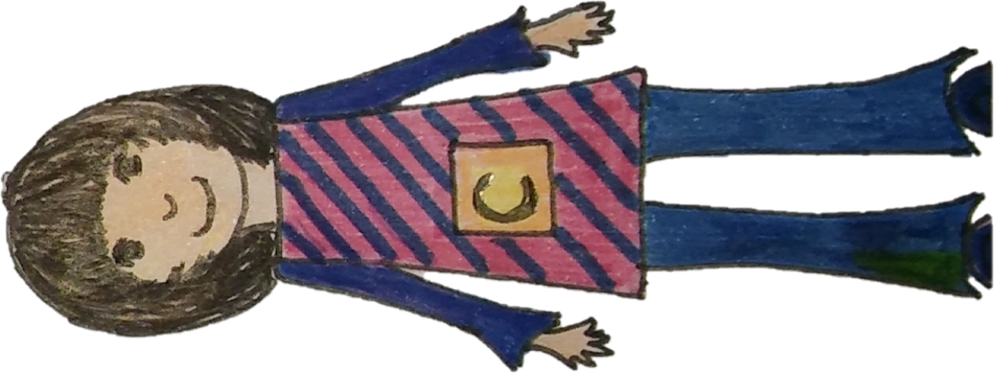
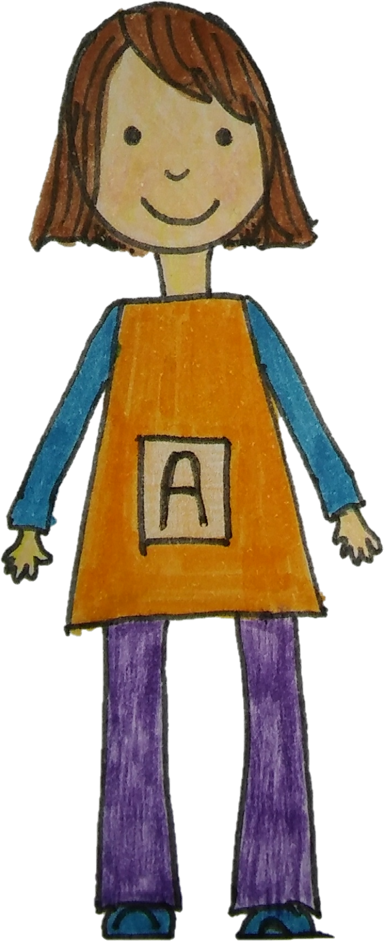
Mesure de longueurs
Qui est la plus grande?

Slide 10
Mesure de longueurs
Quelle est la bande la plus longue ? Je ne peux pas déplacer les objets.
G
UNITÉ
UNITÉ
UNITÉ
UNITÉ
UNITÉ
H
UNITÉ
UNITÉ
UNITÉ
UNITÉ
UNITÉ
Notes:
Quand on ne peut pas bouger les objets, on peut utiliser ce que l’on appelle des étalons. Ici une bande unité.
Mesure de longueur de la bande H = 5 unités
Mesure de longueur de la bande G = 4 unités

Slide 11
Mesure de longueurs
1 mètre
Notes:
Aujourd’hui, nous allons parler d’une unité qui est le mètre. Avant, il y a un peu plus de 200 ans les unités n’étaient pas les mêmes partout. Il y avait le pied, le pouce, la toise, l’arpent … Il était bien difficile de se comprendre et de faire des échanges, du commerce.
Alors, il y a eu un accord. Il a été décidé d’utiliser le mètre.
Montrer que c’est un grand pas en le posant au sol.
Montrer que je mesure un peu moins de 2 m. Peu de gens mesurent 2 m ou plus de 2m, les joueurs de basket. Que les portes font un peu plus de 2m pour que tout le monde puisse passer dessous
Un étage fait à peu près 3 m

Slide 12
Mesure de longueurs
1 mètre
1 mètre
1 mètre
1 mètre
1 mètre
1 mètre
1 mètre
1 mètre
1 mètre
1 mètre
10 mètres
Notes:
longueur d’un autobus.

Slide 13
Mesure de longueurs
15 centimètres
Notes:
Rappel Une unité plus petite que l’on utilise en classe, le cm.

Slide 14
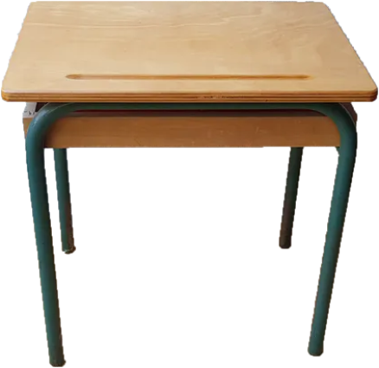
Mesure de longueurs

Slide 15
Le quiz du jour
Le côté le plus long de la cour de ton école mesure
a
c
1 cm
d
10 m ou plus
b
3 m
3 cm

Slide 16
Le quiz du jour
Le côté le plus long de la cour de ton école mesure
a
c
1 cm
d
10 m ou plus
b
3 m
3 cm

Slide 17
Le quiz du jour
La longueur de ta trousse mesure
a
c
2 cm
d
20 cm
b
1 m
10 m
Notes:
7+4

Slide 18
Le quiz du jour
La longueur de ta trousse mesure
a
c
2 cm
d
20 cm
b
1 m
10 m
Notes:
11

Slide 19
Le quiz du jour
La mesure de la taille d’une fourmi est
a
c
Plus d’1 m
d
Moins d’1 cm
b
1 m
10 cm
Notes:
7+4

Slide 20
Le quiz du jour
La mesure de la taille d’une fourmi est
a
c
Plus d’1 m
d
Moins d’1 cm
b
1 m
10 cm
Notes:
11

Slide 21
Le quiz du jour
La mesure de la longueur d’une gomme neuve est
a
c
Plus d’1 m
d
Moins d’1 cm
b
6 cm
1 m
Notes:
7+4

Slide 22
Le quiz du jour
La mesure de la longueur d’une gomme neuve est
a
c
Plus d’1 m
d
Moins d’1 cm
b
6 cm
1 m
Notes:
11

Slide 23
Le quiz du jour
La mesure de la longueur d’un couteau de table est
a
c
20 cm
d
Plus d’1 m
b
1 m
1 cm
Notes:
7+4

Slide 24
Le quiz du jour
La mesure de la longueur d’un couteau de table est
a
c
20 cm
d
Plus d’1 m
b
1 m
1 cm
Notes:
11

Slide 25
Problèmes

Slide 26
Pour t’entraîner
Tu apprends à faire du vélo. Le premier jour, tu réussis à parcourir 40 m sans tomber. Le deuxième jour, tu parcours 16 m de plus que la veille. Le troisième jour, tu réussis à parcourir 80 m sans tomber.
De quelle longueur as-tu progressé le troisième jour?
Jour 1
40 m
Jour 2
40 m
16 m
40 + 16 = 56
56 m
?
Jour 3
80 - 56 = 24
80 m
J’ai progressé d’une longueur de 24 m.

Slide 27
Première situation
Jane joue avec son jeu de construction. Pour construire le triangle J , elle utilise 3 barres. Pour construire le carré K , elle utilise 4 barres.
Combien de barres de construction lui faudra-t-il pour construire une figure avec quatre triangles et un carré ?
J
K
Notes:
Faire le calcul d’abord et afficher la figure après

Slide 28
Deuxième situation
Léo observe une plante. Il en mesure la hauteur chaque vendredi. Vendredi dernier, la plante mesurait 68 cm. En une semaine, la plante a grandi de 17 cm.
Combien mesure la plante de Léo ce vendredi ?
Notes:
Dessiner la plante aux 2 temps. Mettre les droites horizontales sous et sur la plante. Placer les flèches pour concrétiser la longueur (comme hier avec la comparaison de taille d’enfants) et porter les mesures de 50 cm sur la plante a et de 60cm sur la plante b.

Slide 29
Troisième situation
Léo et Elna fabriquent des colliers de perles. Léo a fait un collier de 50 cm de longueur. Le collier fait par Elna mesure 25 cm de plus.
Quelle est la longueur du collier fait par Elna ?
Notes:
Qui a fait le plus long collier ? Puis dessin et calcul.

Slide 30
Quatrième situation
Ana apprend à faire du vélo. Le premier jour, elle réussit à parcourir 50 m sans tomber. Le deuxième jour, elle parcourt 20 m de plus que la veille. Le troisième jour, elle progresse encore de 15 m.
Quelle distance Ana a-t-elle réussi à parcourir sans tomber le troisième jour?

